Slide 2
Ⅰ. 과제 개요
Ⅱ. 진행 및 결과
Ⅲ .결론 및 고찰

Slide 3
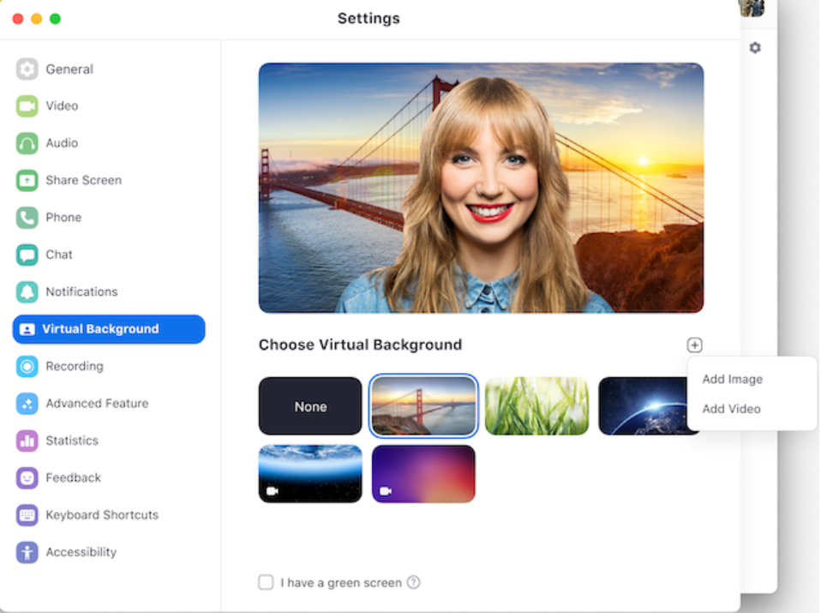
1. 아이디어 구상 계기
zoom
ZOOM 화상회의
Background 선택/변경
원하는 단어를 조합한
이미지를 생성해서
Background를
바꿀 수 있지 않을까 ?

Slide 4






2. 과제 목표 1-cycle
조합할 단어 말하기
발화된 단어를
.txt 파일로 저장
.txt파일을 불러와서
Openvino #225번에 적용
발화된 단어들을
조합한 이미지 생성
생성된 이미지를
Jpg로 저장
webcam의
배경화면으로 적용

Slide 5

3. 실제 달성 1-cycle
조합할 단어 말하기
발화된 단어를
.txt 파일로 저장
.txt파일을 불러와서
Openvino #225번에 적용
발화된 단어들을
조합한 이미지 생성
생성된 이미지를
Jpg로 저장
webcam의
배경화면으로 적용

Slide 6
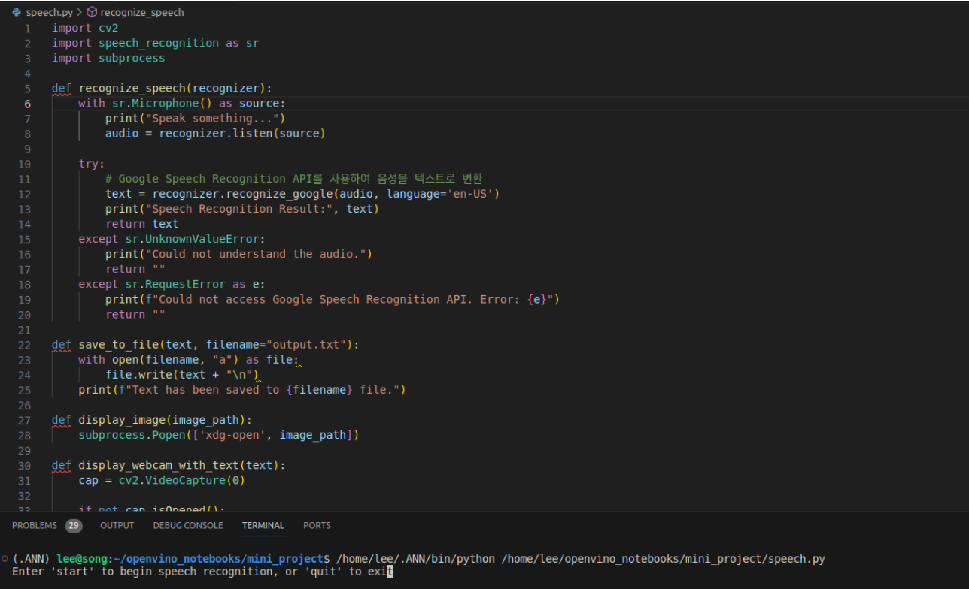
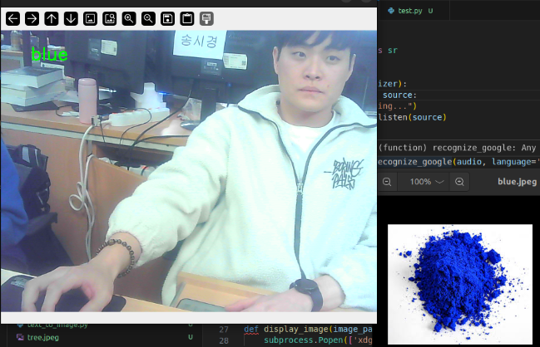
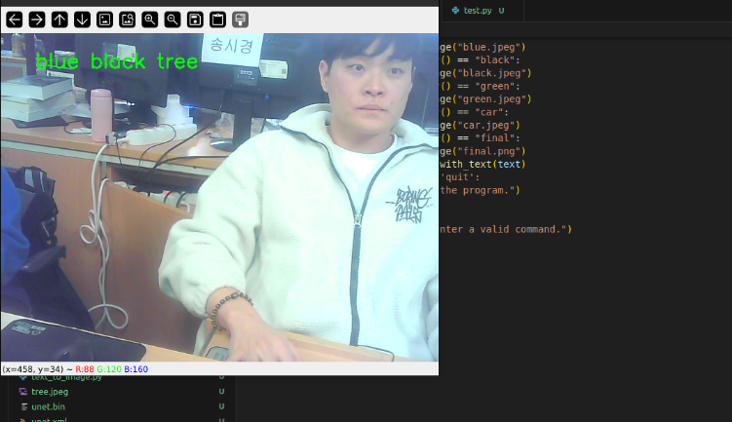
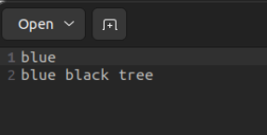
과정
1
2
Start 입력하여 녹음 시작
3

Slide 7
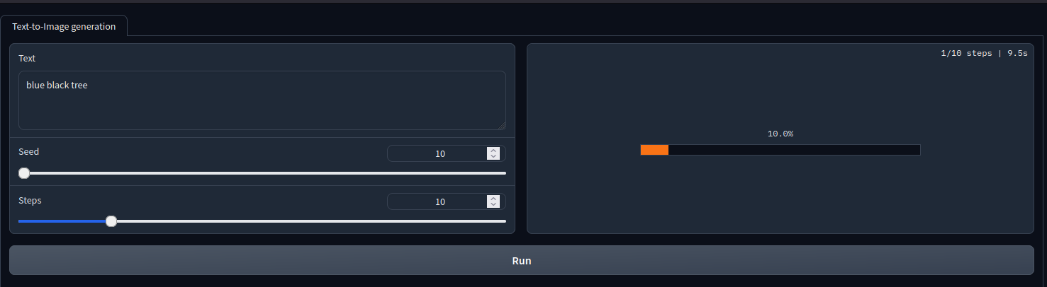
산출물 이미지
1
2

Slide 8
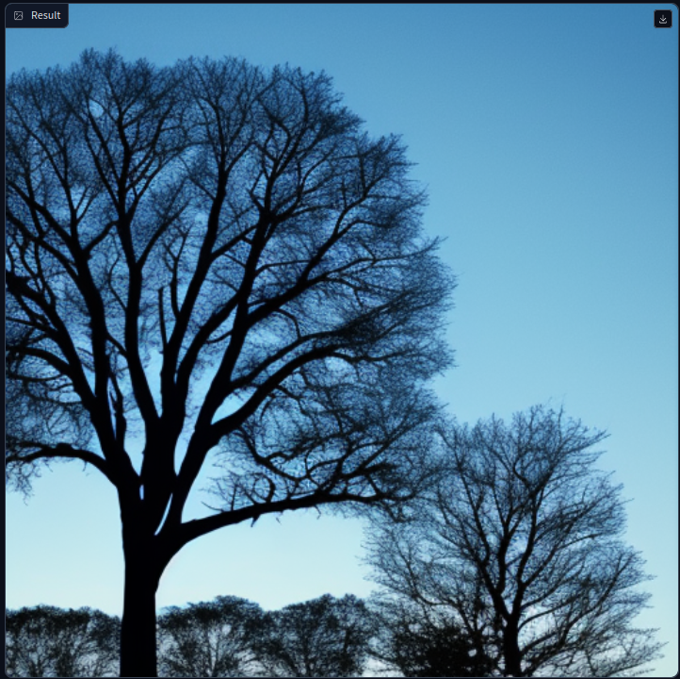
산출물 이미지

Slide 9
음성 인식 및 테스트 저장 구현은 완료하였으나,
기존의 최종 목표였던 webcam에서 실시간으로 배경화면으로 구동하는 기술은
구현하지 못하였습니다.

Slide 10
감 사 합 니 다

